Slide 1
BÁO CÁO KẾT QUẢ BÀI TẬP
Phân loại người sống sót trên tàu Titanic
Giảng viên hướng dẫn: TS. Đỗ Như Tài
Sinh viên thực hiện:
Trần Đình Hải Huỳnh Nhật Minh Lê Thành Nhân Trần Công Minh
Trường Đại học Sài Gòn
Ngày 26 tháng 10 năm 2025

Slide 2



Presentation Overview
Định nghĩa vấn đề
Phân tích dữ liệu khám phá - EDA
3
Chuẩn bị dữ liệu và xử lý đặc trưng

Slide 3
Định nghĩa vấn đề
Mục tiêu: Dự đoán hành khách sống sót hay không trên tàu Titanic.
train.csv: chứa đặc điểm hành khách và nhãn Survived (0 = Không, 1 = Có).
test.csv: chứa các đặc điểm tương tự, không có cột Survived. Dữ liệu dùng để huấn luyện và kiểm tra mô hình học máy.

Slide 4
Đặc trưng đầu vào và đầu ra
Pclass: Hạng vé (1–3) Name: Tên hành khách Sex: Giới tính (nam/nữ) Age: Tuổi (năm)
SibSp: Số anh chị em / vợ chồng đi cùng Parch: Số cha mẹ / con cái đi cùng Ticket: Số vé
Fare: Giá vé (bảng Anh)
Cabin: Mã phòng hoặc khoang tàu
Embarked: Cảng lên tàu (C/Q/S)
Đầu vào (Pclass, Sex, Age, Fare, ...)
Mô hình học máy
Đầu ra Survived (0/1)

Slide 5
Tổng quan và tính toàn vẹn dữ liệu
Tập train.csv: 891 dòng, 12 cột Biến gồm dạng số và dạng chuỗi
Thiếu dữ liệu ở: Age, Cabin, Embarked
Age: 177 thiếu ( 20%), Cabin: 687 thiếu ( 77%), Embarked: 2 thiếu
(<1%)
Cột mục tiêu: Survived (0 = Không, 1 = Có)
Không có bản ghi trùng → Dữ liệu duy nhất (unique)

Slide 6
Thống kê mô tả và Phân bố biến phân lớp (Survived)
Thống kê mô tả các biến số:
Pclass: Trung bình 2.31 → đa số hạng 2–3
Age: TB ≈ 29.7, lệch chuẩn ≈ 14.5 (0.42–80)
SibSp/Parch: Đa số đi một mình, tối đa 8 anh chị em hoặc 6 cha mẹ/con
Fare: TB ≈ 32.2, lệch chuẩn ≈ 49.7, có outlier đến 512.33
Phân bố biến phân lớp Survived:
Dữ liệu hơi mất cân bằng (imbalanced).
62
Không sống sót Sống sót
38

Slide 7
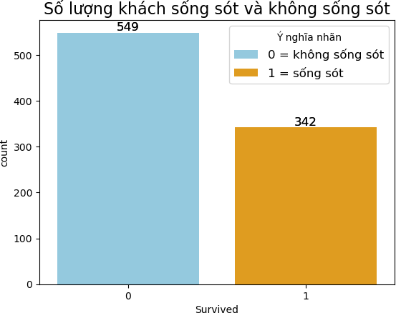
Đơn biến (Univariate Plots)
Hình: biểu đồ minh họa phân bố Survived
Số lượng hành khách không sống sót (549) cao hơn đáng kể so với
sống sót (342).
Phần lớn hành khách đã không qua khỏi, chiếm khoảng 61.6% tổng.

Slide 8
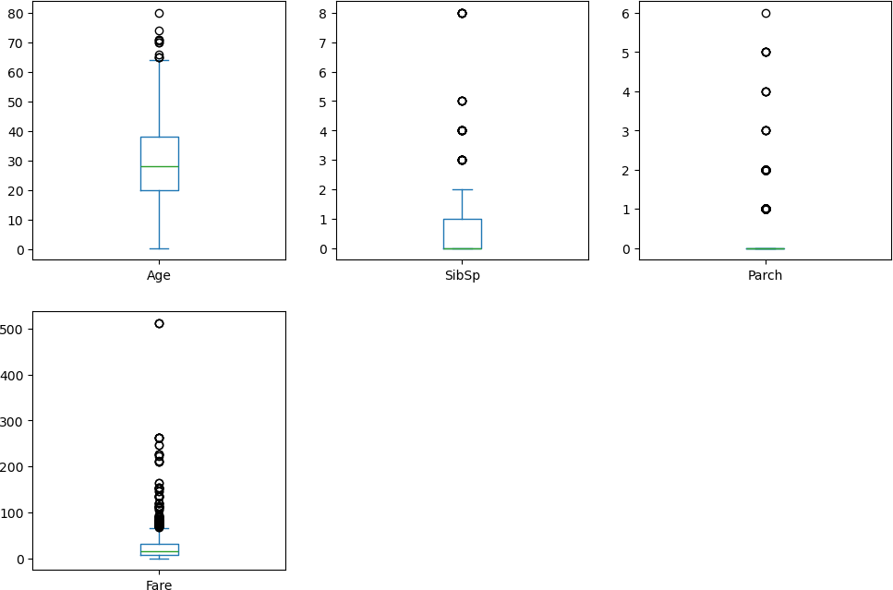
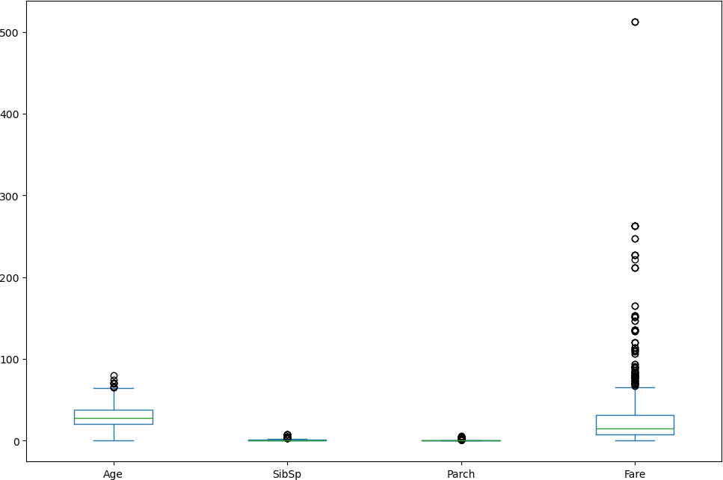
Box and Whisker Plots
Age: 20–38 tuổi, trung vị 28–30, có outliers lớn tuổi.
SibSp: 75% từ 0–1, trung vị 0, vài giá trị ngoại lệ.
Parch: Đa số 0, có outliers.
Fare: Lệch phải mạnh, trung vị < 20, outliers > 500.
Fare có thang đo lớn → các biến khác bị nén ở đáy.

Slide 9
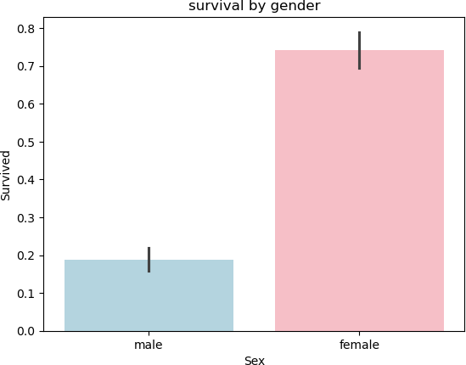
Histogram (Sex vs Survived)
Giới tính là yếu tố dự đoán mạnh nhất. Nữ (female):
Tỷ lệ sống sót vượt trội.
Số sống sót cao hơn tử vong. 233/342 người sống sót là nữ ( 68%).
Nam (male):
Tỷ lệ tử vong rất cao.
468/549 người tử vong là nam ( 85%).

Slide 10
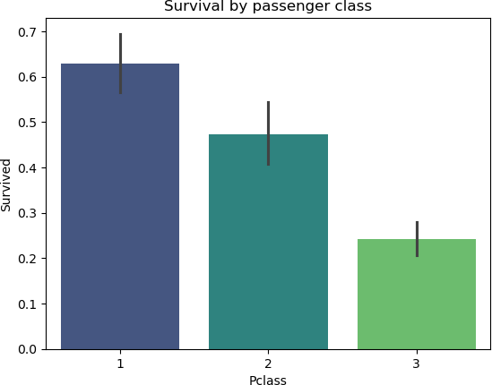
Phân tích theo hạng vé (Pclass)
Hạng vé càng cao → cơ hội sống càng lớn. Hạng 1: sống sót nhiều hơn tử vong.
Hạng 2: gần cân bằng. Hạng 3: tử vong áp đảo.
Pclass thể hiện rõ ảnh hưởng của địa vị xã hội.

Slide 11
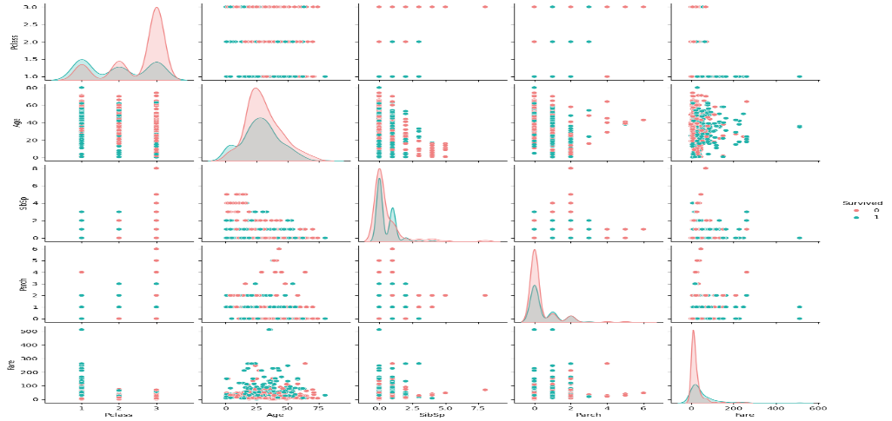
Phân tích đa biến (Multivariate Analysis)
Hạng vé cao ⇒ cơ hội sống cao hơn.
Người sống sót thường trẻ và trả vé cao hơn.
Gia đình nhỏ (1–2 người đi cùng) có tỉ lệ sống tốt hơn.
Fare và Pclass tương quan nghịch rõ rệt.
Age, SibSp, Parch ít tương quan mạnh.

Slide 12
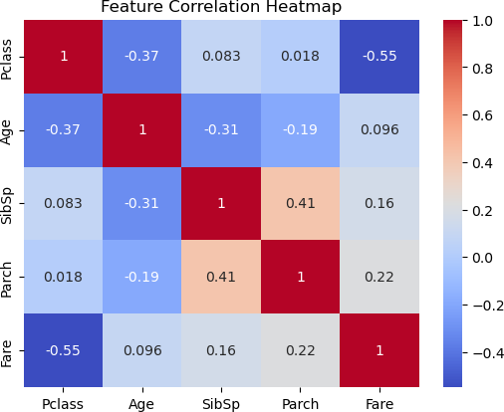
Ma trận tương quan
Không biến nào |r| > 0.8 Pclass-Fare: tương quan mạnh SibSp-Parch: liên hệ nhẹ
Age: gần như độc lập

Slide 13
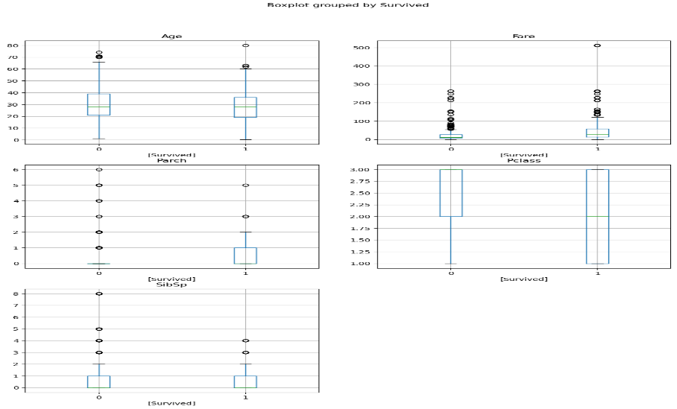
Phân bố sống sót
Age: Trẻ có lợi thế sống sót
Fare: Vé cao hạng sang sống sót nhiều
Pclass: Hạng 1–2 sống sót, hạng 3 tử vong đa số SibSp/Parch: có 1–2 người đi cùng sống cao hơn

Slide 14
Tạo đặc trưng mới (Feature Engineering)
FamilySize = SibSp + Parch + 1
Người đi một mình sống sót rất ít.
Gia đình nhỏ (2–4 người) có tỉ lệ sống cao nhất. Gia đình lớn (>5) khó sống sót do khó hỗ trợ nhau.
Title (Mr, Mrs, Miss, Master, Other) Mr: đông nhất, tỉ lệ tử vong cao.
Mrs, Miss, Master: sống sót nhiều hơn rõ rệt.
Other: hiếm, đa phần tử vong.

Slide 15
Xử lý giá trị thiếu và Mã hoá dữ liệu
Age: điền bằng giá trị trung bình.
Embarked: thay bằng giá trị xuất hiện nhiều nhất.
Cabin: xoá do thiếu quá nhiều.
Mã hoá danh mục: dùng LabelEncoder cho Sex, Embarked, Title, Family_cate.
Sau mã hoá: Sex → [female, male], Embarked → [C, Q, S], Title → [Master, Miss, Mr, Mrs, Other], Family_cate → [Alone, Small, Medium, Large].

Slide 16
Chuẩn hóa dữ liệu
Biến | Phạm vi gốc | Chuẩn hóa
Age | 0.42 - 80 | [0,1]
Fare | 0 - 512 | [0,1]
Parch | 0 - 6 | [0,1]
SibSp | 0 - 8 | [0,1]
FamilySize | 1 - 11 | [0,1]
Scale, min, max được tính tự động

Slide 17
Cảm ơn thầy và các bạn!

